Slide 1
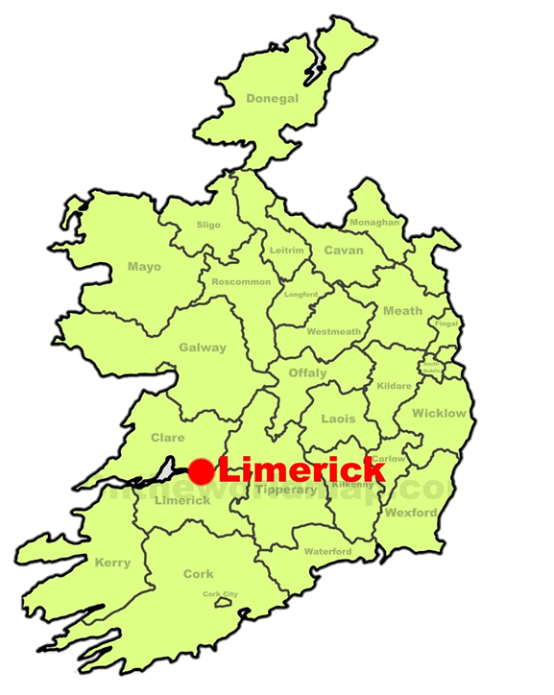
ЛИМЕРИК КАК ЖАНР УСТНОГО НАРОДНОГО ТВОРЧЕСТВА
Выполнила Кондратьева Алина 7а
2022

Slide 2
Цель
Задачи
Ознакомиться с имеющимися материалами в сети интернет по данной теме.
Систематизировать полученный материал по теме исследования.
Изучить историю появления такого английского жанра как лимерик.
Узнать в чём заключается роль лимерика как жанра английской поэзии.
Изучение особенностей лимерика, как жанра английской поэзии.
Гипотеза

Slide 3



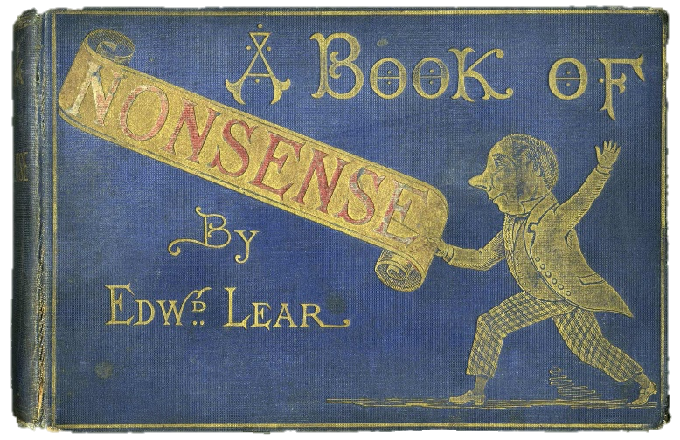
ОПРЕДЕЛЕНИЕ СЛОВА ЛИМЕРИК
В Википедии
Ли́мерик — стихотворный жанр английского происхождения, пятистишие абсурдного содержания. Традиционно лимерик состоит из пяти строк с рифменной схемой..
В Оксфордском словаре
Само слово «лимерик» официально вошло в английский язык в 1898 г., когда оно было зафиксировано в Оксфордском словаре (Oxford English Dictionary) и объяснялось как «бессмысленные стихи» (indecent nonsense verse).

Slide 4

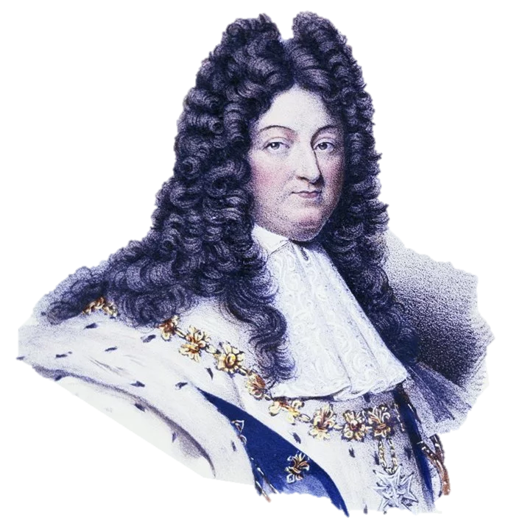
История появления лимериков
Первая версия происхождения: существует предположение о том, что слово «Limerick» происходит от ирландских слов «Laoi meidbreach» или «A merry lay», означающих «весёлая песня», такие веселые песни распевали в ирландских трактирах в 18 веке.
Вторая версия происхождения: считается, что название «лимерик» произошло от рефрена песен, исполняемых ирландскими солдатами-ополченцами, служившими при французском короле Людовике XIV.

Slide 5
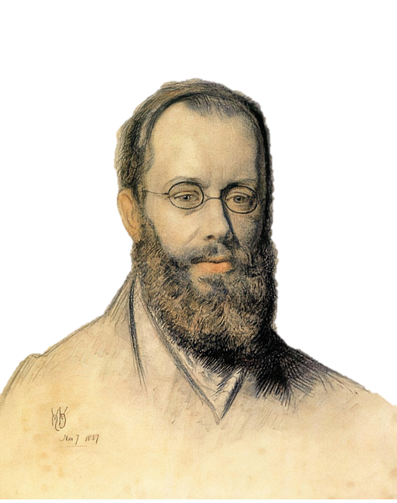
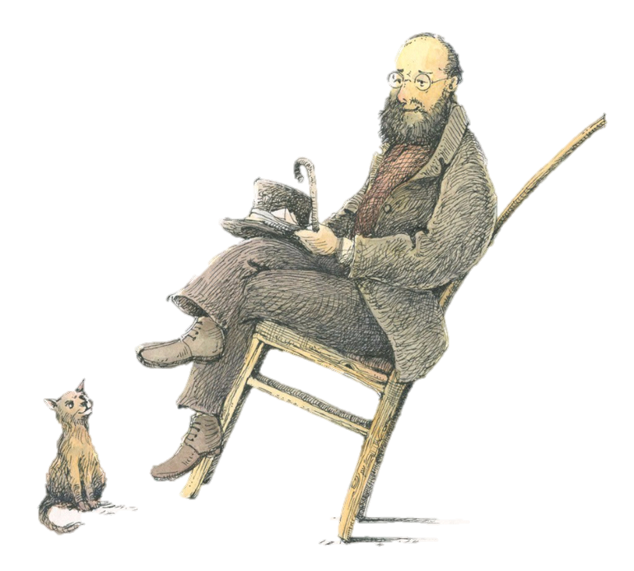
История появления лимериков
Третья версия происхождения: считается, что слово LIMERICK произошло от имени самого известного их сочинителя, английского художника и поэта, Эдварда Лира (1812-1888) (Lear + lyric – т.е. Лирика)

Slide 6
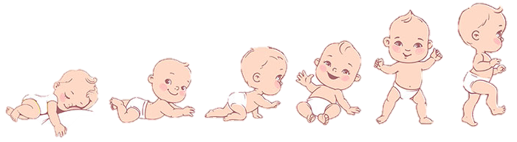
Содержание лимерика
There once was a baby named Lou
And he grew and he grew and he grew
And he grew and he grew
And he grew and he grew,
But he stopped when he was six foot two.

Slide 7
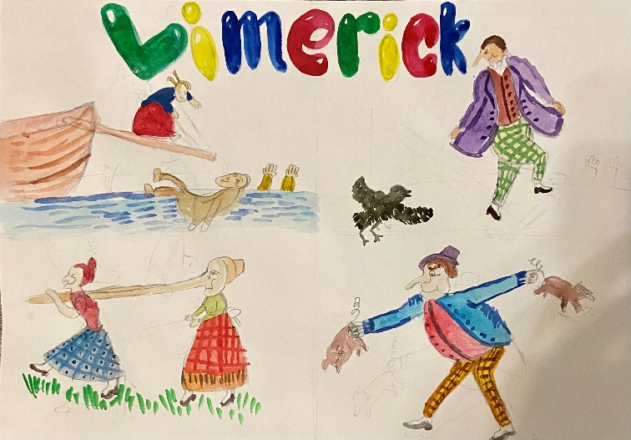
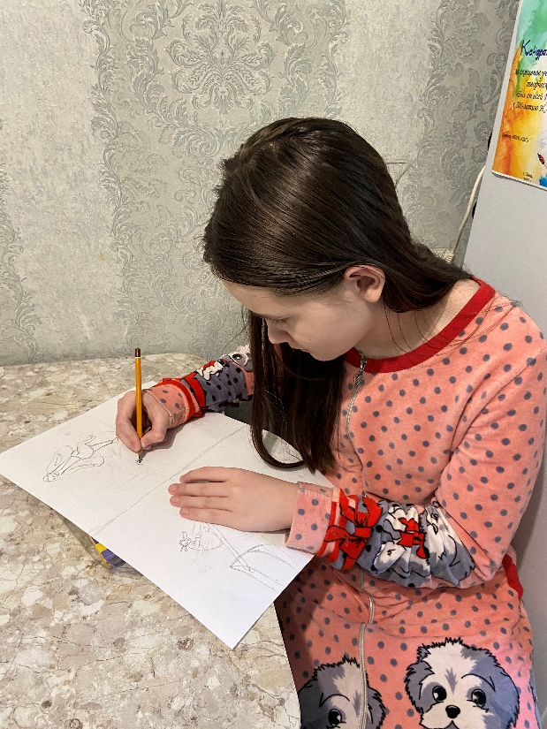
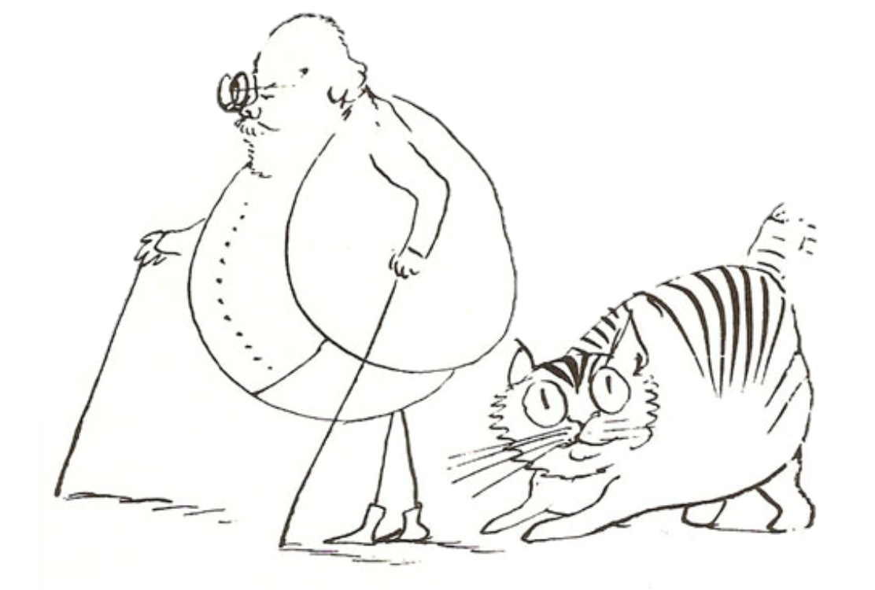
Заключение
Все поставленные задачи выполнены, цель достигнута. Продуктом нашего проекта стал постер, включающий в себя иллюстрации к нескольким лимерикам.

Slide 8
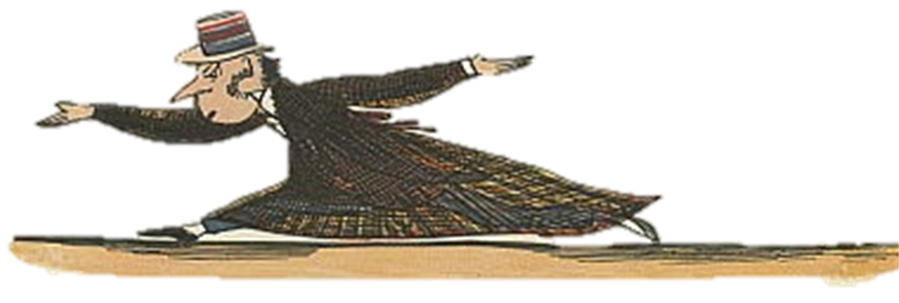
Спасибо за внимание!!!

